Slide 1
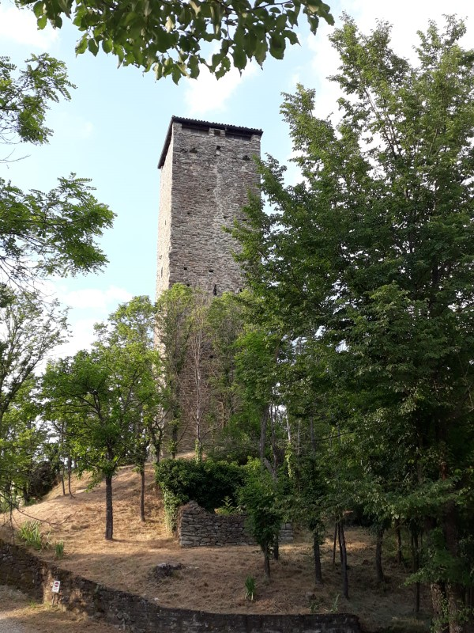
Tutela dei borghi in Italia
Castello di Molo Borbera
Marj Carrea

Slide 2
Alcune considerazioni sull’importanza della tutela e della valorizzazione dei borghi italiani e sulla corrispettiva disciplina giuridica
Caso specifico: Val Borbera e Castello di Molo Borbera
Di cosa vorrei parlare oggi?

Slide 3
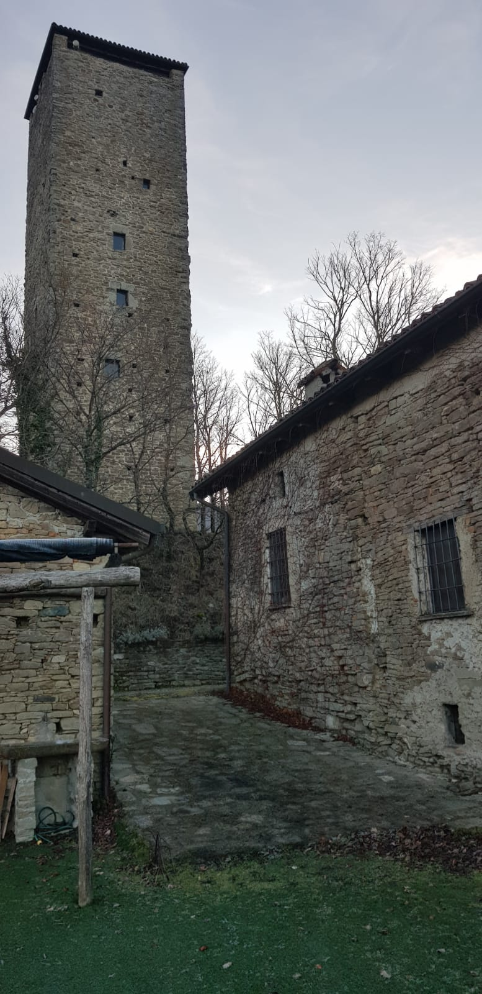
Italia: un Paese di piccoli borghi
I centri abitati con meno di 5000 abitanti sono 5498 e rappresentano il 70% dei comuni
Nei piccoli borghi abita il 16% degli italiani, cioè 9,8 milioni di abitanti. Inoltre, i piccoli Comuni rappresentano il 54% del suolo nazionale e in alcune regioni riescono a coprire anche fino al 70% del loro territorio.

Slide 4
In considerazione della loro importanza culturale, storica e paesaggistica, ci rendiamo conto di quanto sia importante salvaguardare i borghi:
Ma chi se ne deve occupare?
Mancata azione adeguata ad opera dell’amministrazione statale

Slide 5
CONVENZIONE EUROPEA DEL PAESAGGIO
Adottata dal Comitato dei Ministri del Consiglio d’Europa il 19 luglio 2000, ratificata il 20 ottobre del medesimo anno dai Ministri competenti per il paesaggio dei Paesi aderenti.
Obiettivo: promuovere presso le autorità̀ pubbliche l’adozione, a livello locale, regionale, nazionale ed internazionale, di politiche di salvaguardia, di gestione e di pianificazione dei paesaggi europei compatibili con lo sviluppo sostenibile, capaci di conciliare i bisogni sociali, le attività economiche e la protezione dell’ambiente.
La Convenzione si applica: “[...] a tutto il territorio delle Parti e riguarda gli spazi naturali, rurali, urbani e periurbani. Essa comprende i paesaggi terrestri, le acque interne e marine. Concerne sia i paesaggi che possono essere considerati eccezionali, che i paesaggi della vita quotidiana e degradati.
Il testo prevede un approccio operativo articolato in relazione ai diversi paesaggi. La Convenzione segnala "misure specifiche" volte alla sensibilizzazione, formazione, educazione, identificazione e valutazione dei paesaggi; al contempo, sottolinea l’esigenza di stabilire obiettivi di qualità paesaggistica condivisi dalle popolazioni locali.
Propone, quindi, misure giuridiche volte alla formulazione di "politiche del paesaggio" e ad incoraggiare la cooperazione tra autorità locali e nazionali e a livello internazionale.
Sebbene la convenzione citi la necessità di questa cooperazione anche a livello internazionale, un intervento coordinato sembra mancare innanzitutto a livello nazionale.

Slide 6
LA NORMATIVA NAZIONALE
Decreto Legislativo 22 gennaio 2004, n.42, "Codice dei beni culturali e del paesaggio, ai sensi dell'articolo 10 della legge 6 luglio 2002, n. 137"
All’art. 1 delle Disposizioni generali del decreto viene indicato che:
1. In attuazione dell'articolo 9 della Costituzione, la Repubblica tutela e valorizza il patrimonio culturale in coerenza con le attribuzioni di cui all'articolo 117 della Costituzione e secondo le disposizioni del presente codice.
2. La tutela e la valorizzazione del patrimonio culturale concorrono a preservare la memoria della comunità nazionale e del suo territorio e a promuovere lo sviluppo della cultura.
3. Lo Stato, le Regioni, le città metropolitane, le province e i comuni assicurano e sostengono la conservazione del patrimonio culturale e ne favoriscono la pubblica fruizione e la valorizzazione.
4. Gli altri soggetti pubblici, nello svolgimento della loro attività, assicurano la conservazione e la pubblica fruizione del loro patrimonio culturale.
5. I privati proprietari, possessori o detentori di beni appartenenti al patrimonio culturale sono tenuti a garantirne la conservazione.
6. Le attività concernenti la conservazione, la fruizione e la valorizzazione del patrimonio culturale indicate ai commi 3, 4 e 5 sono svolte in conformità alla normativa di tutela.

Slide 7
Il patrimonio culturale è costituito dai beni culturali e dai beni paesaggistici. Si intendono, dunque, cose immobili e mobili che presentano interesse artistico, storico, archeologico, etnoantropologico, archivistico e bibliografico e le altre cose individuate dalla legge o in base alla legge quali quali testimonianze aventi valore di civiltà.
Sono beni paesaggistici gli immobili e le aree costituenti espressione dei valori storici, culturali, naturali, morfologici ed estetici del territorio, e gli altri beni individuati dalla legge o in base alla legge
All’art. 2 delle Disposizioni generali del decreto viene indicato che:

Slide 8
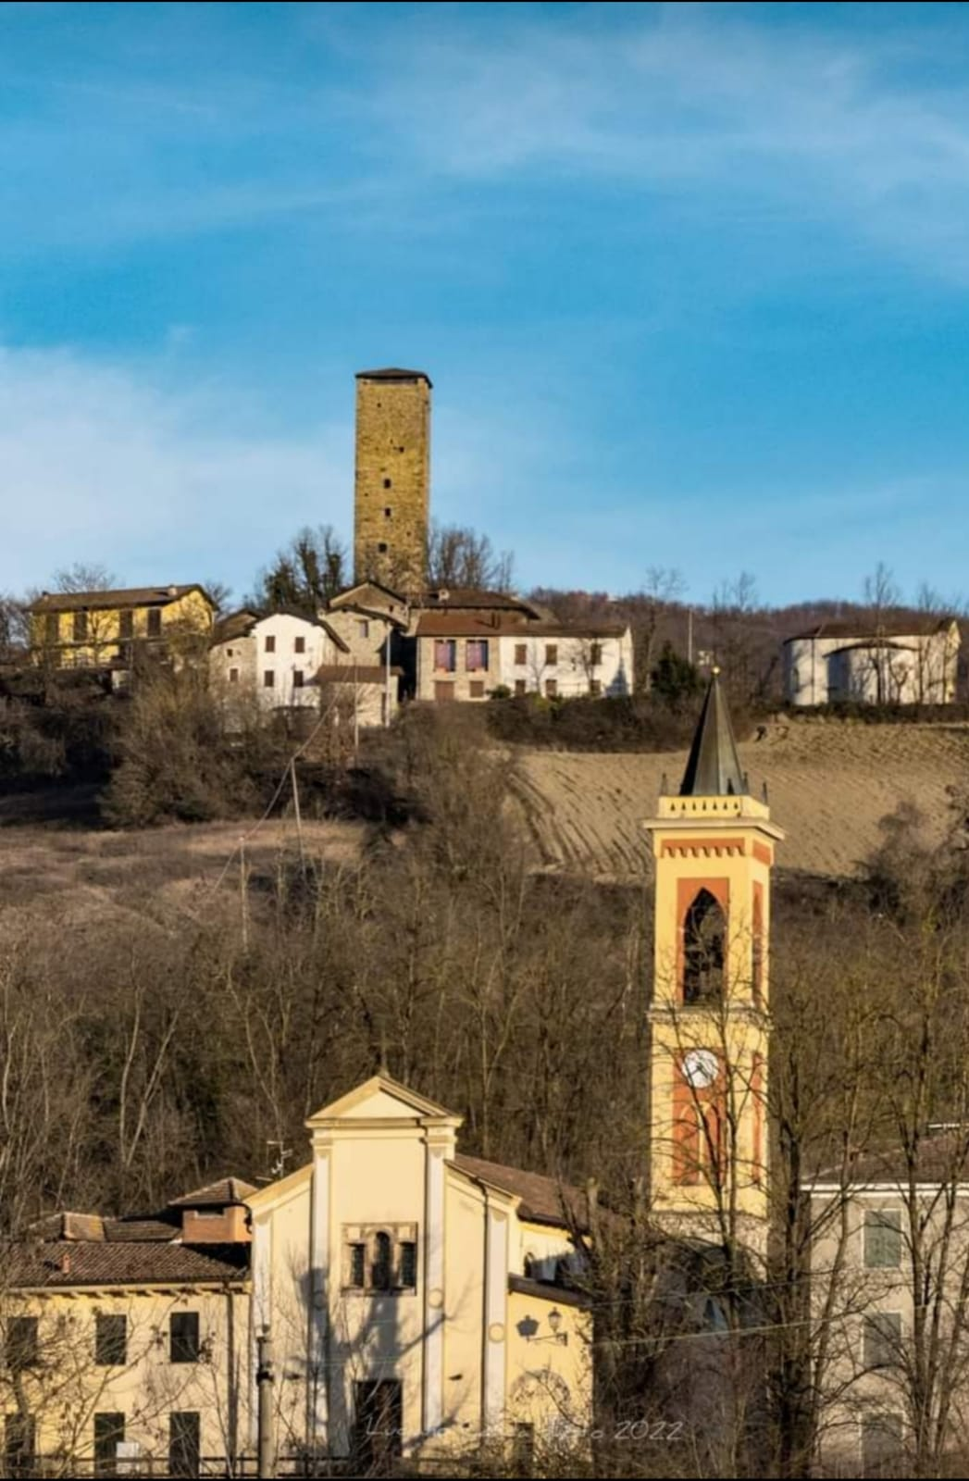
Caso specifico: Castello di Molo Borbera
Un bene che ricade in queste categorie di patrimonio culturale e paesaggistico

Slide 9
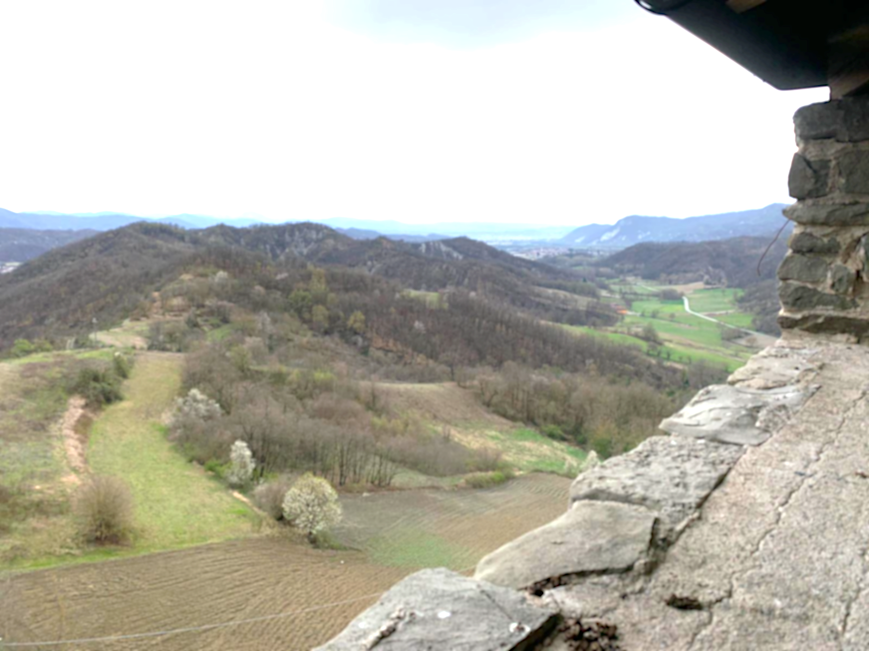
MUNESTÈ
“ Monastero”, in dialetto, per la presenza di una Torre che una volta era parte integrante del complesso monastico di Molo Borbera.
La Torre risale al sec. XIII, è situata in posizione dominante rispetto all'abitato e dai suoi piedi si possono vedere i principali monti e le colline più caratteristiche di quelle zone.
Dalla torre, tra l’altro, si può osservare parte della Val Borbera, una zona su cui ricade il vincolo paesaggistico grazie al decreto ministeriale del 1 agosto 1985, con la relativa dichiarazione di notevole interesse pubblico.
Restaurazione: È stata realizzata una palizzata di micropali collegati da una trave in cemento armato per consolidare la collina su cui sorge la torre. Inoltre, la soprintendenza aveva permesso di realizzare una copertura che ha garantito la conservazione della torre fino ad oggi. Sono state anche consolidate le volte e le murature in pietra ed è stata realizzata una scala di accesso al primo piano che permette di arrivare fino alla sommità della torre per osservare il paesaggio. La torre è stata restaurata e resa accessibile al suo interno grazie all’investimento della mia famiglia.

Slide 10
Secondo l’articolo 60 che riguarda l’acquisto in via di prelazione di beni di questo tipo:
“Il Ministero o, nel caso previsto dall'articolo 62, comma 3, la Regione o l'altro ente pubblico territoriale interessato, hanno facoltà di acquistare in via di prelazione i beni culturali alienati a titolo oneroso al medesimo prezzo stabilito nell'atto di alienazione.”
Da una procedura burocratica al rischio concreto di perdere la proprietà:

Slide 11
Se la torre divenisse proprietà comunale, il comune non avrebbe i fondi e le possibilità per mantenerla nello stato in cui si trova ora (che è tale proprio grazie all’investimento di un privato).
Esistono molti casi simili a questo e non tutti i privati proprietari di beni di questo tipo hanno la volontà o le possibilità economiche di realizzare attività di restauro e manutenzione ai beni in questione.
Gli aiuti economici a livello statale per i privati che possiedono beni vincolati non sono sufficienti e probabilmente, se anche il bene fosse di proprietà del comune, non ci sarebbero comunque le adeguate forme di investimento, né a livello economico né a livello burocratico.

Slide 12
UN’AUSPICABILE SOLUZIONE
Come ci siamo detti più volte, sarebbe opportuno un maggior coordinamento tra il livello statale e quello regionale e, di conseguenza, quello comunale.
Altrimenti, nei casi simili a quello che ho citato, le alternative sono:
L’impossibilità o la non volontà di un privato di preservare il bene in questione
La lentezza burocratica e la mancanza di fondi del comune per mantenere o restaurare il bene.

Slide 13
LA TUTELA DEI PICCOLI BORGHI
Legge “Salva Borghi”, legge 158/2017
Piano Nazionale di Ripresa e Resilienza: Investimento 2.1 Attrattività dei Borghi
Introdotta con il Decreto del Presidente del Consiglio dei Ministri del 23 luglio 2001
Adozione di misure in favore dei residenti nei piccoli comuni e delle attività produttive ivi insediate, con l’obiettivo di contrastarne lo spopolamento e di incentivare l’afflusso turistico
Istituzione di un fondo da 160 milioni di euro assicurando priorità ai seguenti interventi: qualificazione e manutenzione del territorio, mediante recupero e riqualificazione di immobili esistenti e di aree dismesse, nonché interventi volti alla riduzione del rischio idrogeologico; messa in sicurezza e riqualificazione delle infrastrutture stradali e degli edifici pubblici, con particolare riferimento a quelli scolastici; riqualificazione e accrescimento dell’efficienza energetica del patrimonio edilizio pubblico; acquisizione e riqualificazione di terreni e di edifici in stato di abbandono o di degrado.
Finanziamento complessivo pari a 1.020 milioni di euro.
L’Investimento è suddiviso in due linee d’intervento:
la Linea A dedicata a Progetti pilota per la rigenerazione culturale, sociale ed economica dei Borghi a rischio abbandono e abbandonati
la Linea B dedicata a Progetti locali per la Rigenerazione Culturale e Sociale.
Obiettivi di tutela del patrimonio culturale ed esigenze di rivitalizzazione sociale ed economica, di rilancio occupazionale e di contrasto dello spopolamento.
Destinatari: piccoli comuni con popolazione residente fino a 5000 abitanti nei quali sia presente un borgo storico chiaramente identificabile e riconoscibile

Slide 14
Note bibliografiche
https://www.regione.piemonte.it/web/sites/default/files/media/documenti/2018-11/manuale.pdf
https://web.camera.it/parlam/leggi/deleghe/04042dl.htm
https://cultura.gov.it/borghi
https://www.istat.it/it/files/2020/12/REPORT_CENSIPOP_2020.pdf
Documentazione relativa alla restaurazione della Torre di Molo Borbera

Slide 15
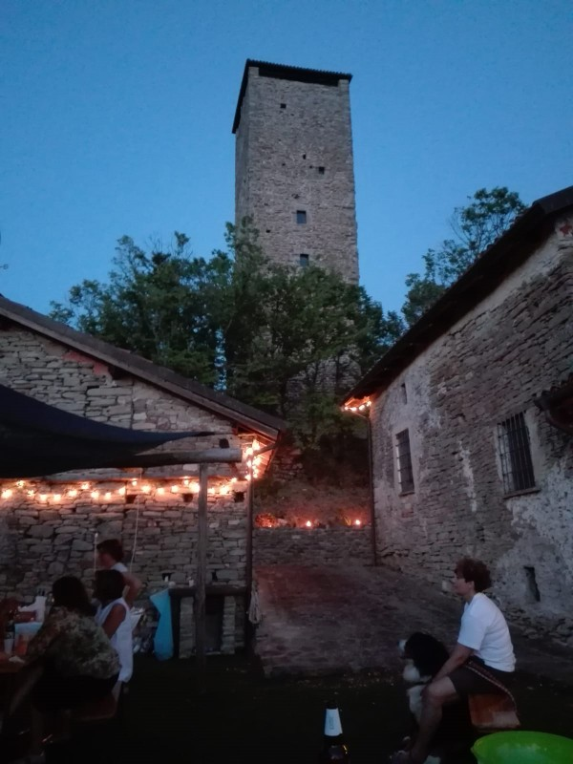
Grazie per l’attenzione
Marj Carrea

